Slide 1
Bedrijfseconomie – 2

Slide 2
Planning
Vorige les
Huis kopen
Vandaag
Verder met het huis
Donderdag na het eerste uur is het af.

Slide 3
Het kopen van een huis

Slide 4
Welke kosten heb je als koper?
Verplicht
Koopsom (k.k. of v.o.n.)
Overdrachtsbelasting
Notariskosten
Niet verplicht
Kosten aangaan hypotheek
Hypotheekadviseur
Afsluitprovisie
Inclusief waarborgsom
Makelaarskosten (courtage)
Taxatiekosten
Bouwkundige keuring
Nationale Hypotheekgarantie

Slide 5
Hoogte Hypotheek
Afhankelijk van
Hoogte inkomen
Leeftijd
Partner
Schulden
BKR-registratie

Slide 6
Rente hypotheek

Slide 7
Rente hypotheek
Hoe lang vast? En waarom?
Tegen welke rente?
Berekening maandlasten
Bruto maandlasten
Netto maandlasten

Slide 8
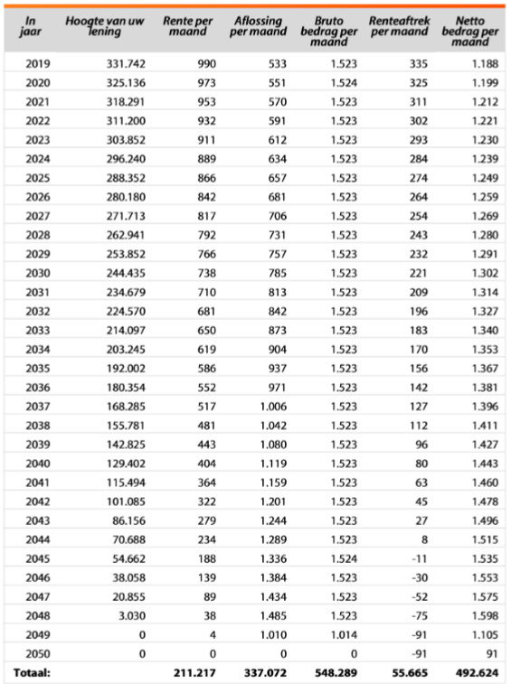

Slide 9
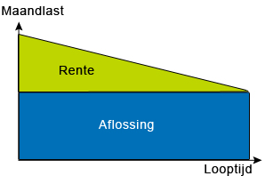
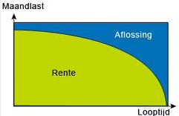
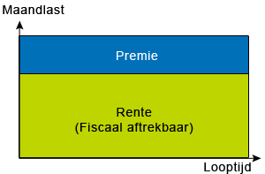
Welke hypotheken zijn er?

Slide 10
Welke hypotheken zijn er?
Lineaire hypotheek.
Je lost elk jaar hetzelfde bedrag af en
betaalt rente over de openstaande lening
Annuïteitenhypotheek
In het begin betaal je veel rente en
weinig aflossing, aan het eind omgekeerd.
De maandlast is elke maand hetzelfde
Spaar of beleggingshypotheek
Je betaalt rente over de hypotheeklening (die niet wordt afgelost)
En je betaalt een spaarverzekering
Overlijdensrisicoverzekering
Sparen

Slide 11
Opdracht: ga verder
Zoek met je buurman een huis.
Beschrijf alle kosten
Eenmalig en de maandlasten
Kijk hoeveel geld je zelf moet meenemen.
In Word
Met foto van het huis
Netjes in woorden uitgelegd
Probeer alles in euro’s weer te geven.

